Slide 1
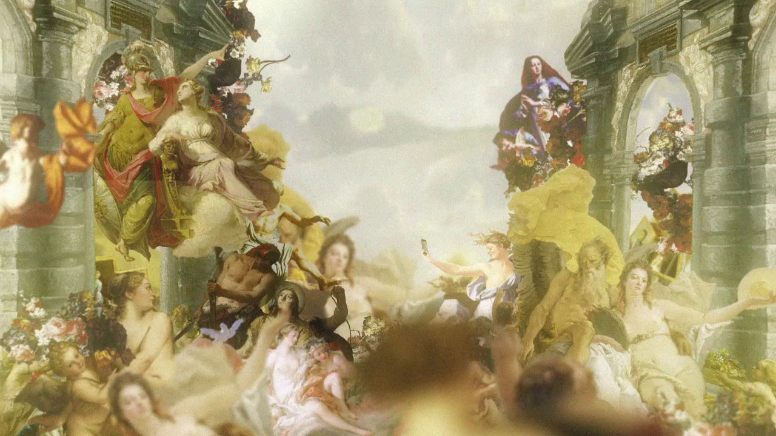
BAROK

Slide 2
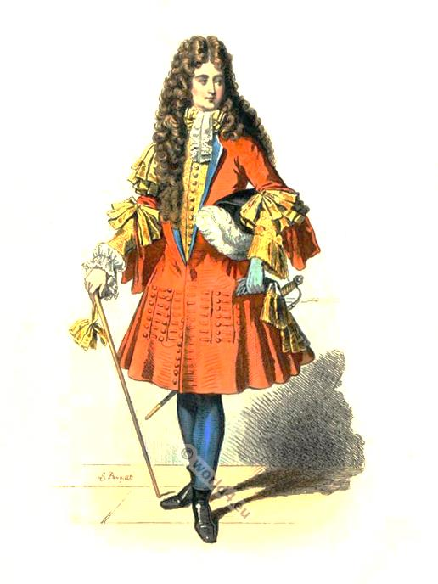
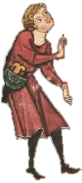
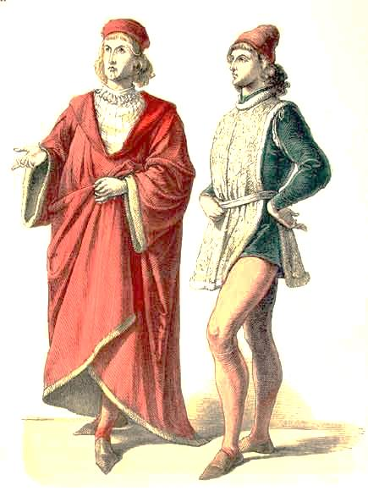
BAROK – OSNOVNI PODACI
A
Vrijeme: od kraja 16. st. i tijekom 17. st.
Prostor: najjače je izražen u Italiji, Španjolskoj (književnost) i Francuskoj (ostale umjetnosti)
Naziv: port. barocco
srednji vijek renesansa barok

Slide 3
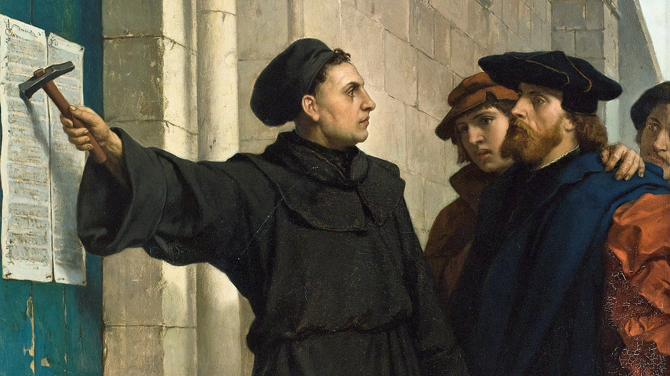
DRUŠTVENE OKOLNOSTI
reformacija
Ferdinand Pauwels (1872.), Luther pribija 95 teza na vrata Wittenberške katedrale
Četiri godine kasnije, Luthera i njegove pristaše papa isključuje iz rimokatoličke Crkve.
Njemački je teolog Martin Luther 1517. na crkvi u Wittenbergu izvjesio 95 teza.
Lutherov će pokret postati poznat pod nazivom reformacija ili protestantizam.
U tezama je naveo područja u kojima bi se Crkva trebala reformirati, tj. popraviti.

Slide 4
DRUŠTVENE OKOLNOSTI
protureformacija ili katolička obnova
reakcija na protestantizam
cilj je vratiti vjernike pod okrilje rimokatoličke Crkve
pokreće se i Tridesetogodišnji rat (1618. – 1648.) kojemu je jedan od ciljeva borba protiv protestanata
Notes:
Dodati martin luther info o pribijanju teza…
<number>

Slide 5
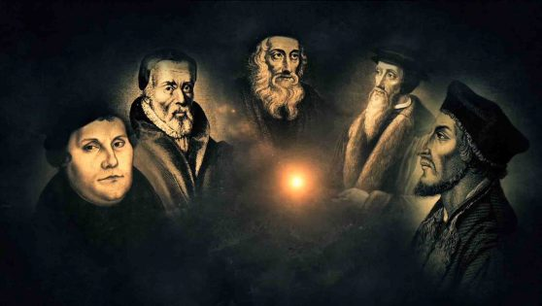
Svjetonazor cijeloga razdoblja može se sažeti u dvije riječi:
Sjeti se smrti!
Memento mori!
Notes:
Imenovati ljude
<number>

Slide 6
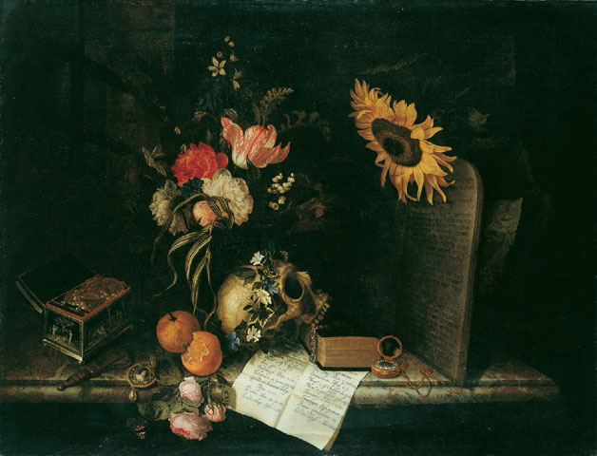
NAJVAŽNIJE TEME U BAROKNOJ UMJETNOSTI
ljubav protkana prolaznošću
čovjekova sudbina
religiozne teme
smrt
prolaznost ovozemaljskog
Maria van Oosterwijk, Vanitas-Stillleben
A

Slide 7
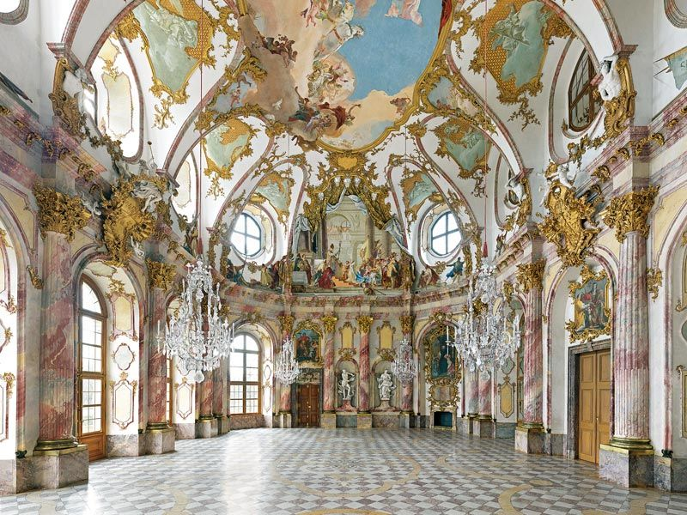
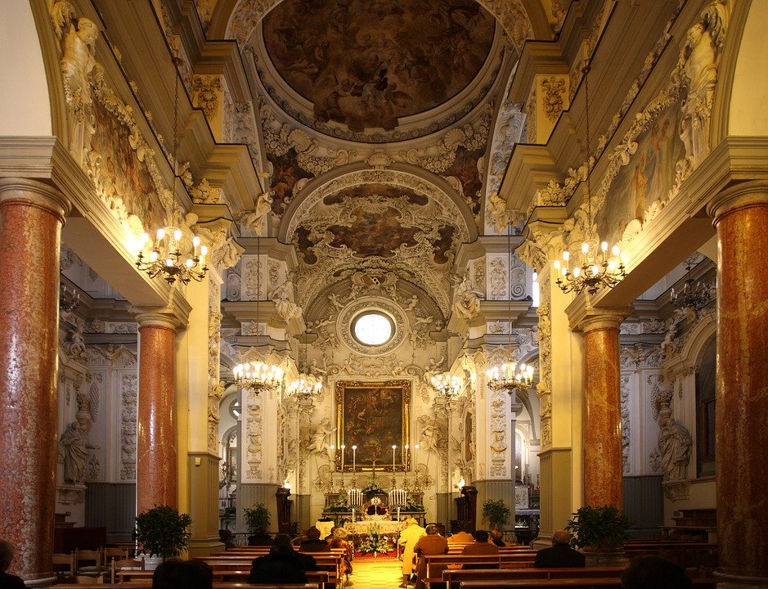
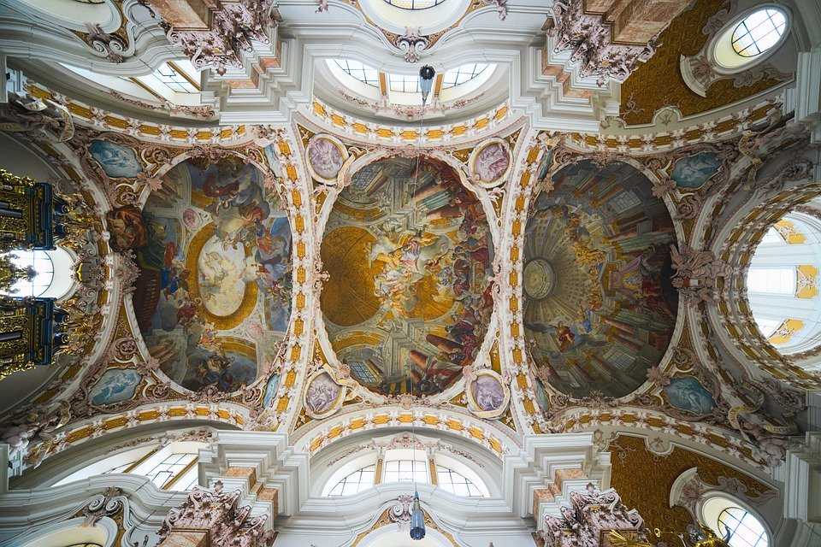
STILSKA OBILJEŽJA BAROKA
arhitektura: težnja za efektima: kupole, niše, ukrasi, krivulje
svod barokne crkve
barokna crkva u Italiji
Wurzburger rezidencija u njemačkoj pokrajini Bavarskoj
Notes:
Potpisati fotografije
<number>

Slide 8
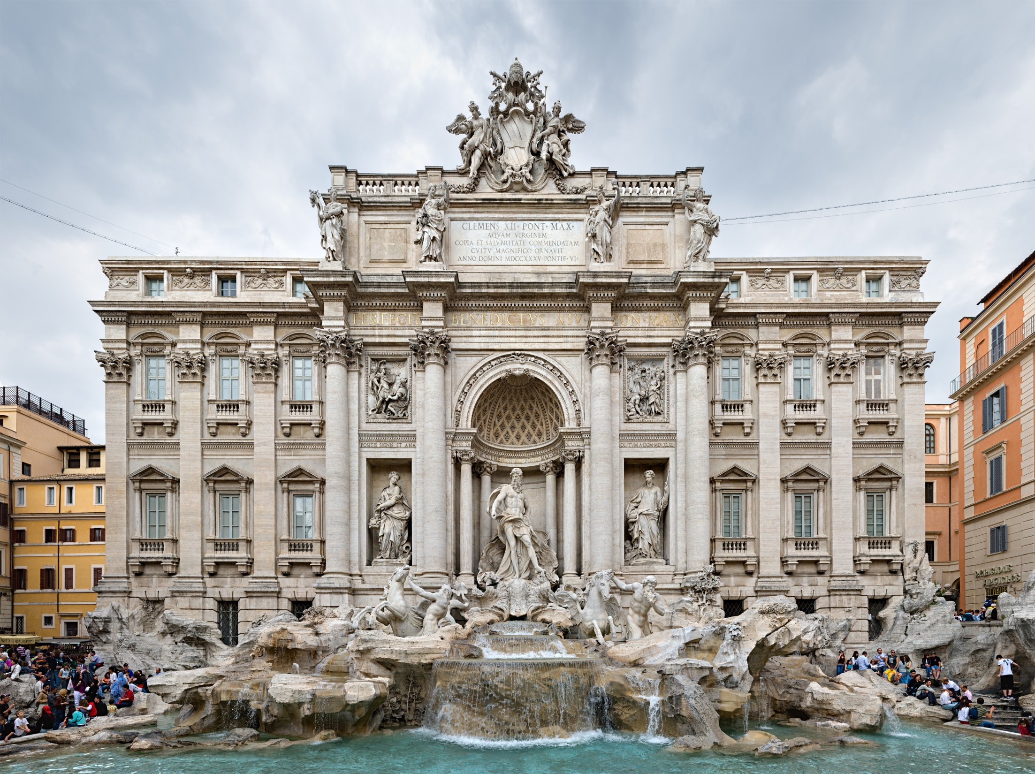
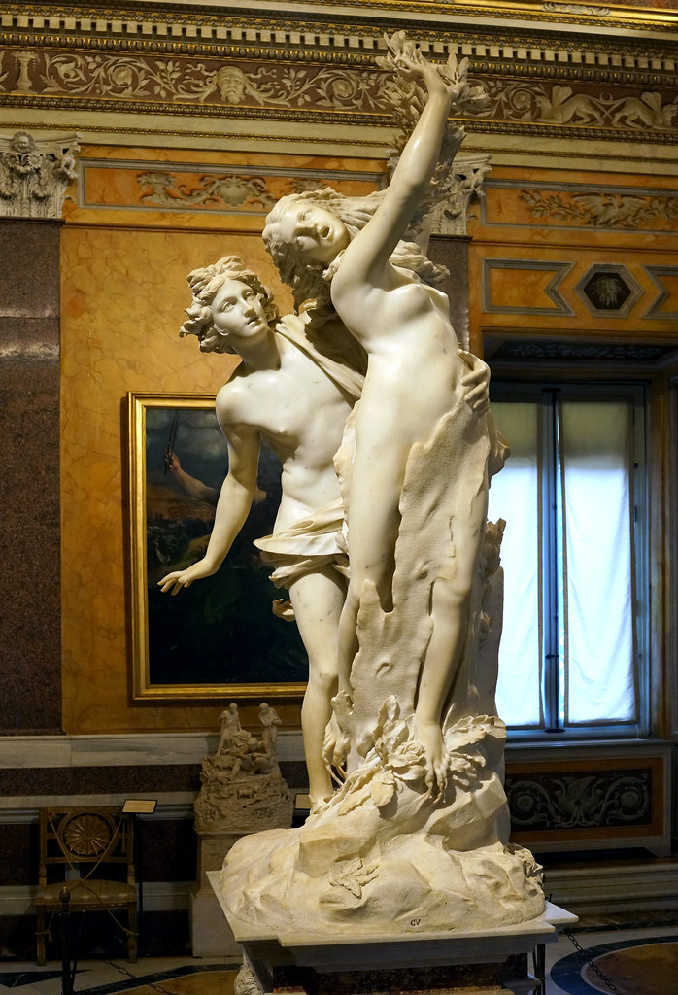
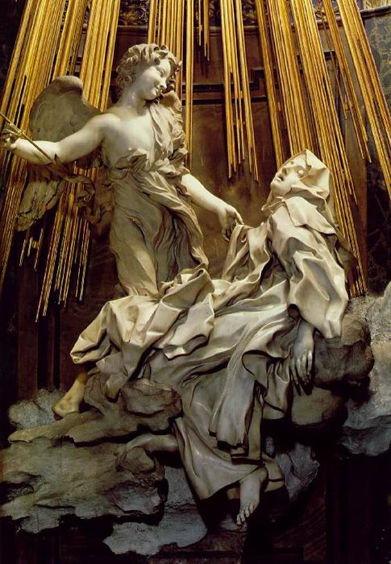
STILSKA OBILJEŽJA BAROKA
kiparstvo: figure u pokretu, savršenstvo tehnike
Bernini (1622. – 1625.) Apolon i Dafna
Bernini (1652.) Sveta Terezija u ekstazi
Niccolo Salvi, fontana di Trevi u Rimu
Notes:
<number>

Slide 9
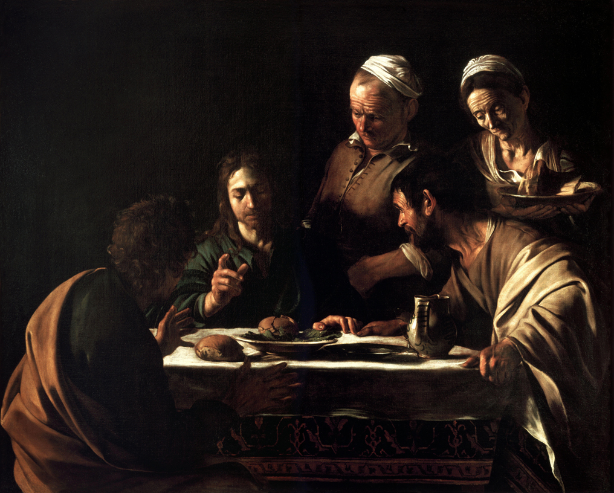
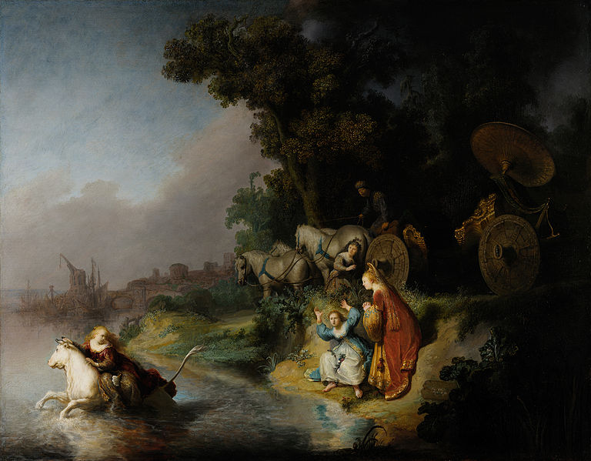
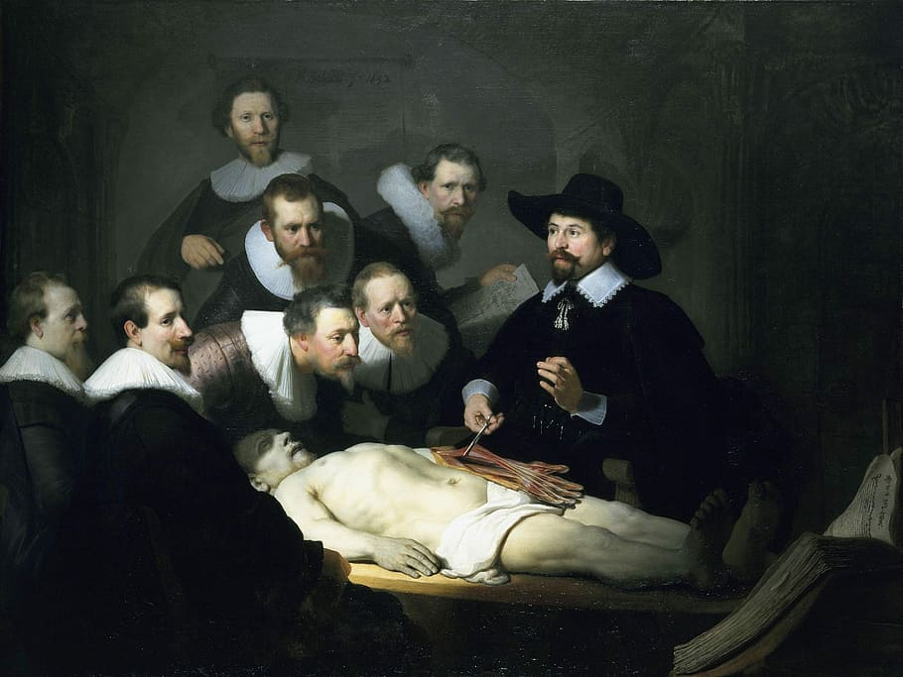
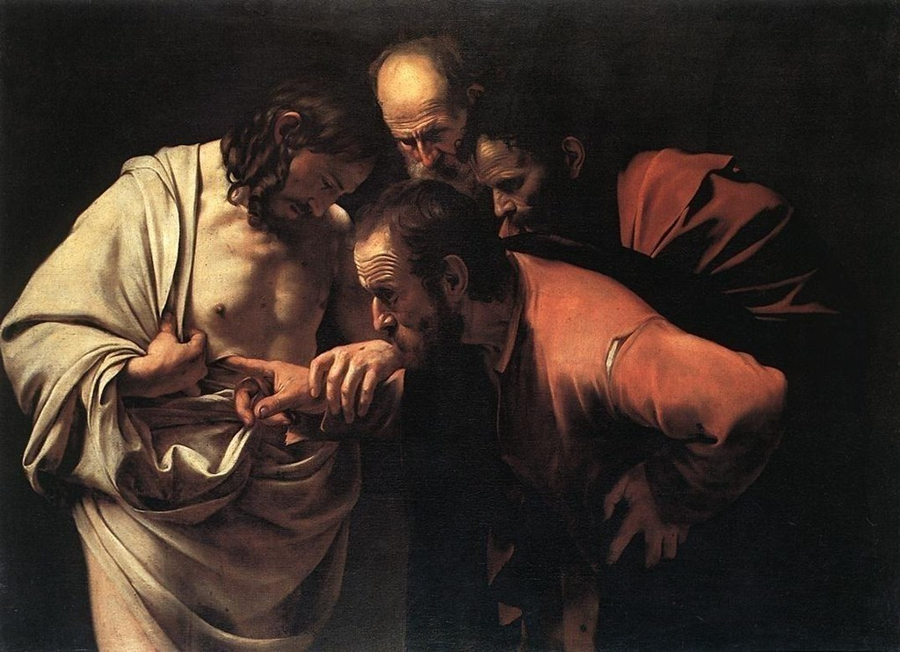
STILSKA OBILJEŽJA BAROKA
slikarstvo: igra svjetla i sjene, kontrast, pokret, realističnost
Rembrandt (1632.), Otmica Europe
Caravaggio (1601.), Večera u Emausu
Rembrandt (1632.), Sat anatomije
Caravaggio (1601. – 1602.), Nevjerni Toma

Slide 10
STILSKA OBILJEŽJA BAROKA U KNJIŽEVNOSTI
važnije je kako se reklo, nego što se reklo
prekomjerna kićenost, gomilanje figura
končeto (tal. concetto)
artificijelnost (odmak od oponašanja prirode)
povratak religiozne tematike i religioznog svjetonazora
Notes:
Dopuniti obilježja prema tekstu koji će mi Dragica poslati i smanjiti broj pojmova
<number>

Slide 11
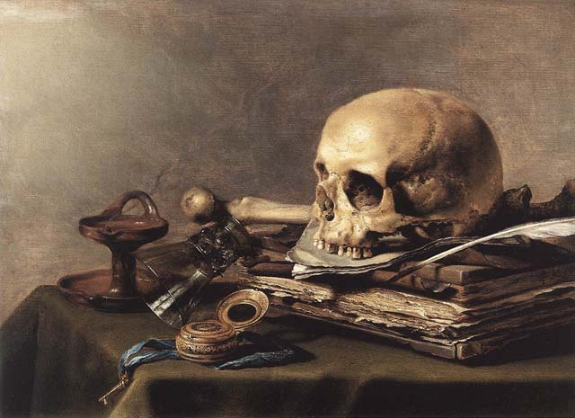
KNJIŽEVNE TEME U BAROKU
prolaznost ovozemaljskoga
biblijska tematika
smrt
ljudska sudbina
ljubav
povijest
mitologija
Pieter Claesz (1630.), Vanitas Still Life

Slide 12
KNJIŽEVNE VRSTE U BAROKU
povijesni i religiozni epovi
religiozne poeme
komedije
melodrame
pastorale
povijesne drame

Slide 13
RENESANSA
uzor: antika
obilježje: čovjek u središtu pozornosti: čovjek je aktivan, samopouzdan, uživa u ovozemaljskom životu
teme: ljubav, ženska ljepota, priroda; antički i religiozni motivi
stil
BAROK
uzor: srednji vijek
obilježje: protureformacija utječe na misaonost književnosti i promišljanje čovjekova odnosa prema svijetu, životu i Bogu
teme: smrt, prolaznost, ljubav, religiozne i mitološke teme
stil: kićenost, neobična metaforika, alegoričnost, dinamičnost
Notes:
paralelno
<number>

Slide 14
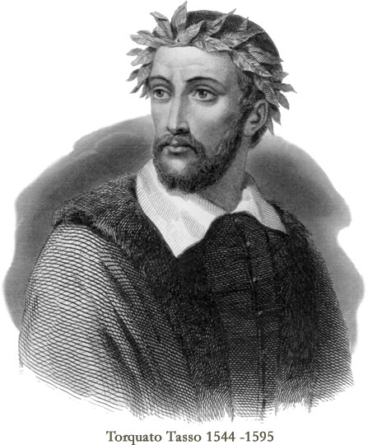
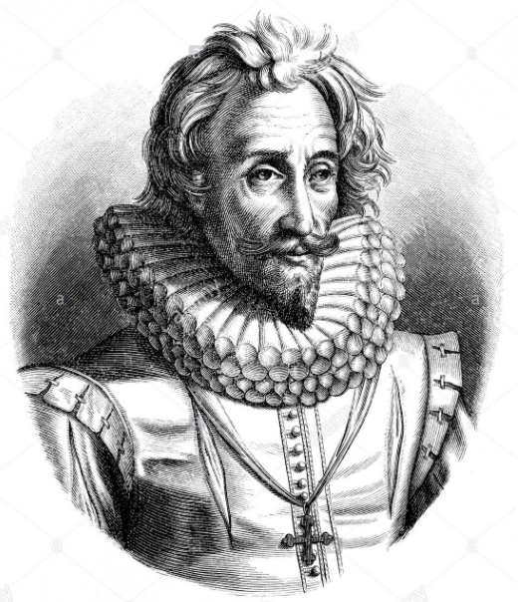
PREDSTAVNICI
Italija:ja:
Torquatto Tasso: Oslobođeni Jeruzalem, religiozni ep
Giambattista Marino: Adonis, mitološki ep
Notes:
<number>

Slide 15
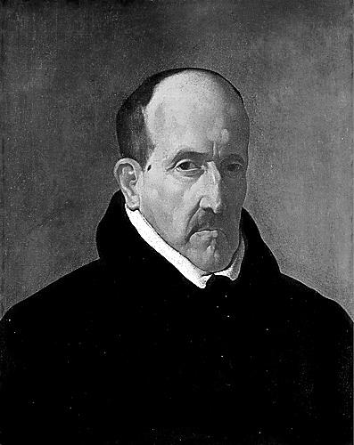
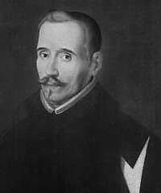
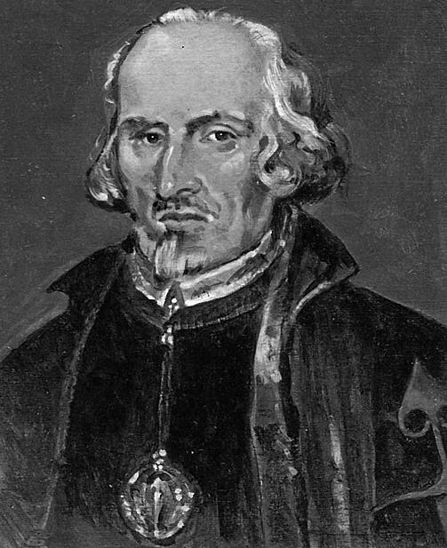
PREDSTAVNICI
Španjolska:
Luis de Gongora: Samoće, poema
Lope de Vega, dramatičar (preko 2000 drama)
Pedro Calderon de la Barca: Život je san

